Slide 1
Crossroads of Particle Science and Technology Joint conference
Maxym BUREL
Olivier Bonnefoy
Jamming/flowing transition of a non brownian suspension

Slide 2
Table of contents
Context
Experimental device
Results
Conclusions

Slide 3
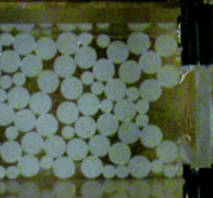
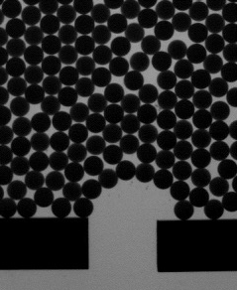
Context and objective of this study
Pipe blockage : appearance and understanding of the phenomenon
Immersed granular (quasi 2D)
Dry granular (2D)
Floating granular (2D)
Driving force: gravity
Driving force: viscous drag
Driving force: viscous drag
Studied case: Jamming induced by an obstacle whose role is to simulate particles attached to the wall
Notes:
Avalanche = particule qui s’écoulent entre un déblocage manuel provoqué et un blocage spontané
Flottant= probabilité de blocage d’un écoulement continu dilué
Cependant peu d'études sur des granulaires complètement immergés.
Sphéres immergées avec un dispositif bidimensionniel car cela facilite le suivi des particules.
Avalanche = particle flowing between a manual release induced and spontaneous blocking
Floating = block probability dilute continuous flow
However few studies on completely immersed granular .
Spheres with a submerged bidimensionniel device because it facilitates tracking of particles.

Slide 4
Experimental device >> Particles characteristics
Neutrally buoyant : PE in water + glycol
Size: D = 6 mm
2 Morphologies :
Spheres Squeezed spheres
AR = 1 AR= 0.8
Feeding system
CCD camera
Obstacle
Notes:
Nous avons développé un disp exp avec monocouche de grains qui sécoulent dans un canal à section rectangulaire
H=1.25Dparticules et l=23D.
Nous nous assurons de l’isodensité du milieu liquide avec les grains pour s’affranchir de la sédimentation ou des forces d’archimède.
Deux cas seront traitées dans l’analyse des particules, des sphères et des sphères aplaties.
Dans notre étude, nous faisons varier le débit et les reynolds associés sont : (valeurs)
Stokes : Les particules suivent le mouvement du fluide
Pour permettre le blocage nous avons placé une restriction dont l’espacement n’est pas fixe. Pour caractériser cette restriction, nous faisons appelle à un nombre adimensionné noté R que l’on nommera le rapport d’ouverture. Et R est donc le rapport entre la taille de l’orifice (espace entre les deux tiges) et le diamètre des particules.
We have developed a exp operative with monolayer of grains sécoulent in a rectangular section channel H = = 1.25Dparticules and 23D .
We ensure the constant density of the liquid medium with the grains to overcome sedimentation or Archimedes forces.
Two cases will be treated in the particle analysis , spheres and flattened spheres .
In our study, we vary the flow rate and associated reynolds are ( values) Stokes : The particles follow the fluid motion
To allow the blocking we placed a restriction whose spacing is not fixed .
To characterize this restriction, we are called to a dimensionless number R noted that the aperture ratio will be called .
And R is the ratio between the size of the orifice ( space between the two rods ) and the particle diameter.

Slide 5
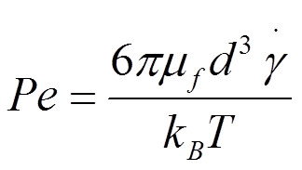
Experimental device >> Flow characteristic
Laminar: Re = 185, 740 or 1480
St < 0.015 << 1
$$St=\frac{ρ_{p}d_{p}^{2}v_{f}}{18μl}$$
W =23 D
L =1-4 D
Top view
Side view
H =1,25 D
Notes:
, . Mettre plus de grains autour de l’arche !!!!

Slide 6
Protocol
Shock
X 350
Flow
(avalanche)
Jammed
Spontaneous jamming
Notes:
Dans cette partie, nous nous attardons sur
En analysant le graphique de la taille des avalanches en fonction du nombre d’avalanche nous avons remarqué une absence de mémoire ce qui traduit le caractère aléatoire de ces événements.
2 MODES de fonctionnement : mode avalanche = état bloqué puis écoulement
mode écoulement = on rapproche progressivement la restriction en faisant varier la fraction volumique en grains jusqu’au blocage
Pour chaque conditions exp on calcul le cumul (fréquence cumulée)
On interpole par une loi de type expo qui n’a qu’un paramètre ajustable T*
En analysant le graphique de la taille des avalanches en fonction du nombre d’avalanche nous avons remarqué une absence de mémoire ce qui traduit le caractère aléatoire de ces événements
Ou T* est la taille caract des avalanches
In this part, we focus on
By analyzing the graph of the size of avalanches in the number of avalanche we noticed a lack of memory reflecting the randomness of the events.
2 Modes of operation : Mode = avalanche blocked state and flow
Fashion = flow is gradually approaching the restriction by varying the volume fraction of grain until it locks
For each condition exp is the cumulative calculation ( cumulative frequency )
Is interpolated by an Act of expo guy who has only one adjustable parameter T *
By analyzing the graph of the size of avalanches in the number of avalanche we noticed a lack of memory reflecting the randomness of these events
Or T * is the character size avalanches
THE AVALANCHE SIZES ARE NOT CORRELATED TO EACH OTHER

Slide 7
Distribution function
Notes:
Pour chaque conditions exp on calcul le cumul (fréquence cumulée)
On interpole par une loi de type expo qui n’a qu’un paramètre ajustable T*
Ou T* est la taille caract des avalanches
For each condition exp is the cumulative calculation ( cumulative frequency )
Is interpolated by an Act of expo guy who has only one adjustable parameter T *
Or T * is the character size avalanches

Slide 8
Results for spheres
Re=185
?
T* diverges for R → Rc
Notes:
Ce graph suggere que la taille d’avalanche diverge lorsque le ratio R s’approche d’une valeur critique Rc.
On teste la pertinence d’une loi puissance.
This graph suggests that the avalanche size differs when the R ratio approaches a critical value Rc.
We test the relevance of a power law .

Slide 9
Results for spheres >> Influence of Re
Re=185
?
T* diverges for R → Rc
Re=1480
Notes:
Ce graph suggere que la taille d’avalanche diverge lorsque le ratio R s’approche d’une valeur critique Rc.
Tailles avalanches plus élevées pour faible débit
Interprétation: à fort débit contacts inter particulaire plus nombreux donc mobilité réduite qui amène à des blocages plus fréquents et des tailles d’avalanches plus faibles
On teste la pertinence d’une loi puissance.
This graph suggests that the avalanche size differs when the R ratio approaches a critical value Rc.
Higher avalanche sizes for low flow
Interpretation: high volume inter contacts more so reduced mobility particle leads to more frequent blockages and lower avalanche sizes
We test the relevance of a power law .

Slide 10
Results for spheres>> Power law divergence
Re=185
Re=1480
Notes:
On utilise la méthode des moindres carrées pour identifier les paramètres Rc et gamma.
Le graph ci-dessus nous montre qu’une loi de puissance est une bonne approximation
We use the least square method to identify Rc and gamma settings.
The graph above shows that a power law is a good approximation

Slide 11
Influence of particles morphology
Squeezed spheres→ bigger avalanches →diminution of jamming
Re=185
Re= 740
Squeezed
spheres
Re=1480
Spheres
Notes:
Ordonnée mettre log10 de T* !!!!!
Contraste entre les deux
Surprising
Spheres divergence et cette divergence = power law
Morpho divergence tardive pour R plus élevé
Avalanche de grains aplaties plus grande que sphériques résultat surprenant !!!!!
Morpho late divergence for higher R
Avalanche flattened grains larger than spherical surprising result !!!!!

Slide 12
Results for squeezed spheres
Re=185
Re= 740
Re=1480
Notes:
Ordonnée mettre log10 de T* !!!!!
Contraste entre les deux
Pas une loi puissance
Spheres divergence et cette divergence = power law
Morpho divergence tardive pour R plus élevé
Avalanche de grains aplaties plus grande que sphériques résultat surprenant !!!!!
Morpho late divergence for higher R
Avalanche flattened grains larger than spherical surprising result !!!!!

Slide 13
Results for squeezed spheres >> exponential divergence
No
Jamming
Notes:
Wall where jamming is impossible for flat spheres exponnetial law show the best fit unlike power law

Slide 14
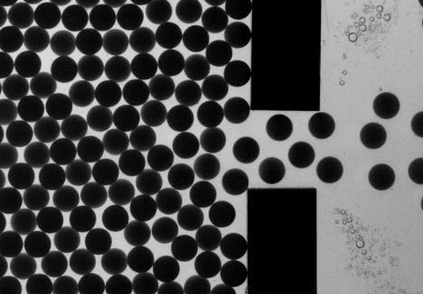
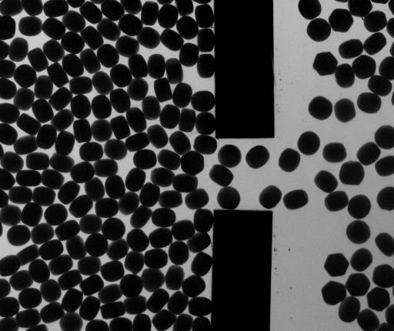
Why are the squeezed spheres avalanches larger ?
Spheres
Squeezed spheres
Notes:
Video pour montrer zone morte
On constate que pour les grains aplaties des zones mortes apparaissent ce qui limitent considérablement la formation des blocages.
En effet , seul la direction axiale (centre de l’orifice) permet une circulation des particules qui crée alors un « flux » homogène limitant les interactions avec les particules venant des extrémités.
Formation de zones mortes → accumulation de grains joue le rôle de convergent
We note that for the flattened grains dead zones appear which significantly limit the formation of blockages.
Indeed, only the axial direction ( center of the hole ) allows movement of particles which then creates a "flow" homogeneous limiting interactions with the particles coming from the ends .
Formation of dead zones → grain accumulation acts as converging

Slide 15
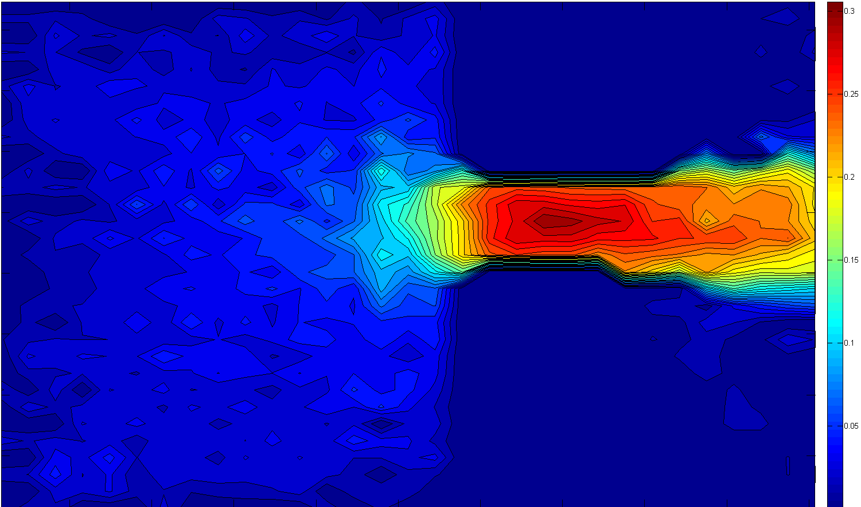
Velocity profil spheres
Notes:
Impose vitesse max
Courbe 2D

Slide 16
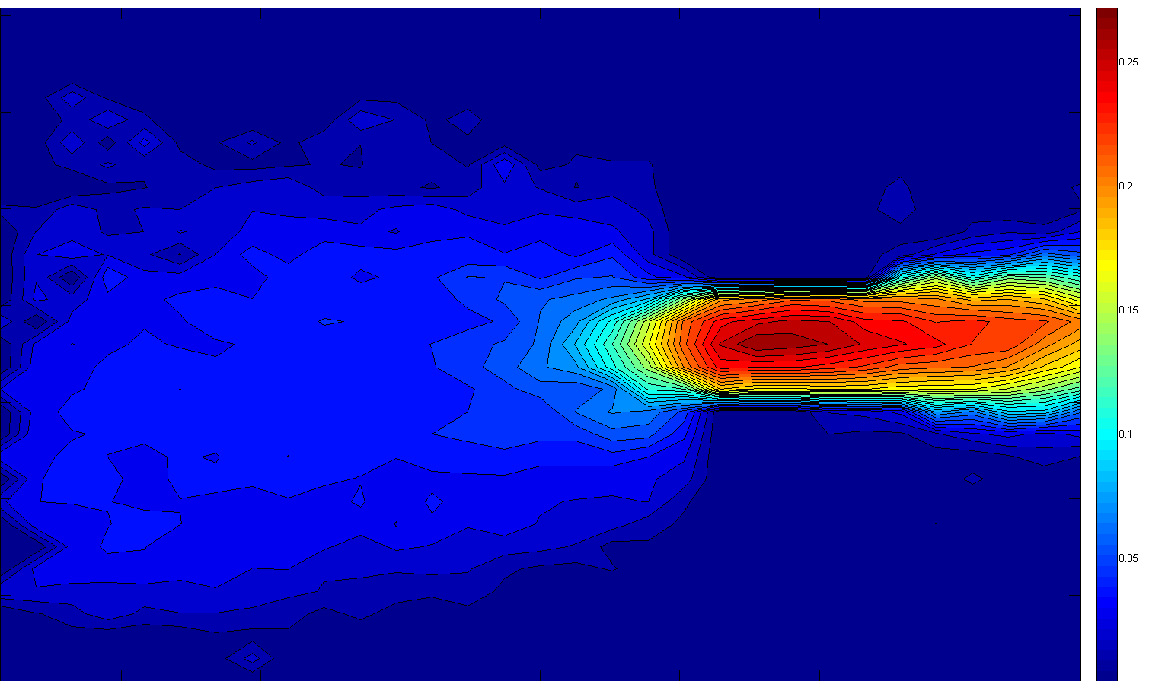
Velocity profil flattened spheres

Slide 17
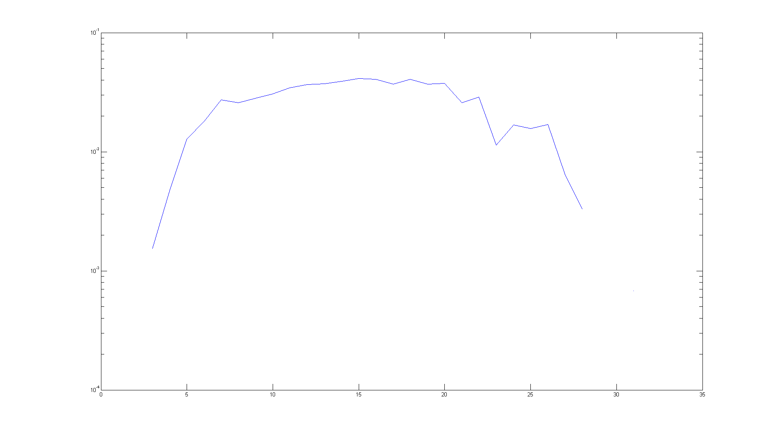
Vx 100rpm

Slide 18
Conclusions
Power law for spheres flow
Exponential law for flattened spheres
High flowrate increase blockage
Morphology : decrease of jamming probability ( flat spheres ) , observation of dead zones that maintain an unidirectional flow

Slide 19
Perspectives
Studying the interaction strength
Contacts between the particles to generate an attractive force : hydrophobic spray
Simulation
CFD coupling / DEM
Modelling of hydrodynamic interactions and contacts
Second mode: jamming of steady state flow of particles
Study of different grain sizes
100 μm to 6 mm

Slide 20
Thank you for your attention
www.mines-stetienne.fr
Une école de l'Institut Mines-Télécom

